Slide 1
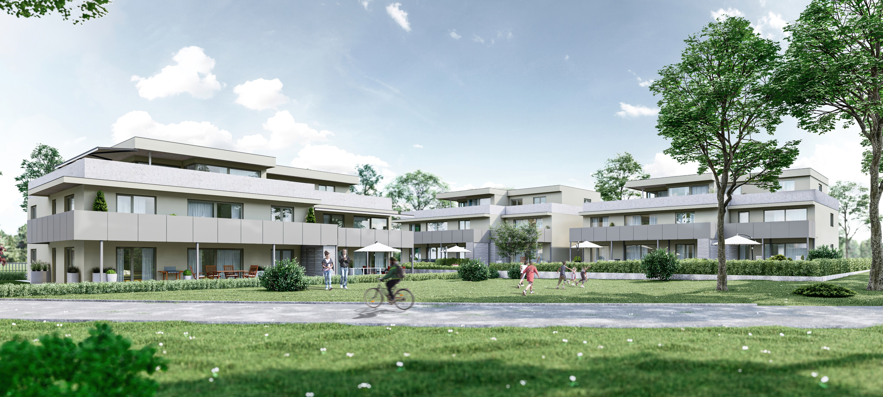
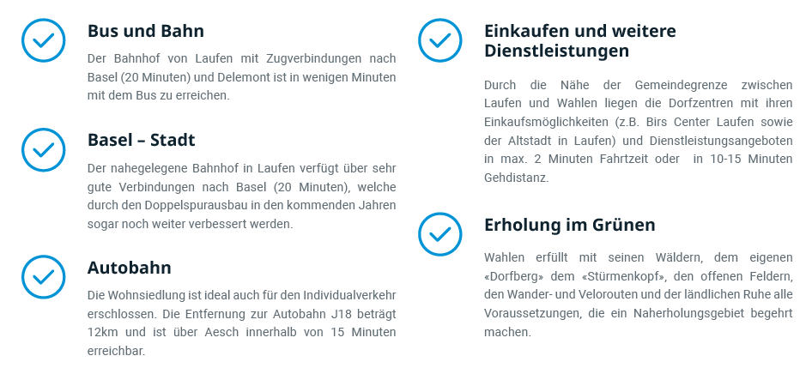
Wohnpark zur Linde
Hochwertige und moderne Eigentumswohnungen
Haus A
Haus B
Haus C
Attika | 4.5 Zimmer | 108m² | 105m² Sonnenterrasse | 945’000 CHF
Obergeschoss | 3.5 Zimmer | 81m² | 16m² Balkon | 754’800 CHF
Obergeschoss | 4.5 Zimmer | 102m | 33m² Balkon | 640’000 CHF
Erdgeschoss | 3.5 Zimmer | 81m² | 16m² gedeckter Sitzplatz & eigener Garten | 657’000 CHF
Erdgeschoss | 4.5 Zimmer | 102m | 33m² gedeckter Sitzplatz & eigener Garten | 765’000 CHF
Attika | 4.5 Zimmer | 109m² | 107m² Sonnenterrasse | 965’000 CHF
Obergeschoss | 2.5 Zimmer | 69m² | 14m² Balkon | 550’000 CHF
Obergeschoss | 4.5 Zimmer | 117m² | 42m² Balkon | 877’500 CHF
Erdgeschoss | 2.5 Zimmer | 69m² | 14m² gedeckter Sitzplatz & eigener Garten | 560’000 CHF
Erdgeschoss | 4.5 Zimmer | 117m² | 42m² gedeckter Sitzplatz & eigener Garten | 889’000 CHF
Attika | 4.5 Zimmer | 129m² | 132m² Sonnenterrasse | 1’125’000 CHF
Obergeschoss | 5.5 Zimmer | 143m² | 43m² Balkon | 1’058’000 CHF
Obergeschoss | 3.5 Zimmer | 96m² | 23m² Balkon | 730’000 CHF
Erdgeschoss | 5.5 Zimmer | 143m² | 43m² gedeckter Sitzplatz & eigener Garten | 1’065’000 CHF
Erdgeschoss | 3.5 Zimmer | 96m² | 23m² gedeckter Sitzplatz & eigener Garten | 740’000 CHF

